Slide 1
Programmazione e Laboratorio di Programmazione
Lezione XII.II
Gestione dei file
Cenni di modalità di progettazione

Slide 2
Attività:
Sviluppare in linguaggio “C”:
un programma in grado di copiare il contenuto di un file in un altro

Slide 3
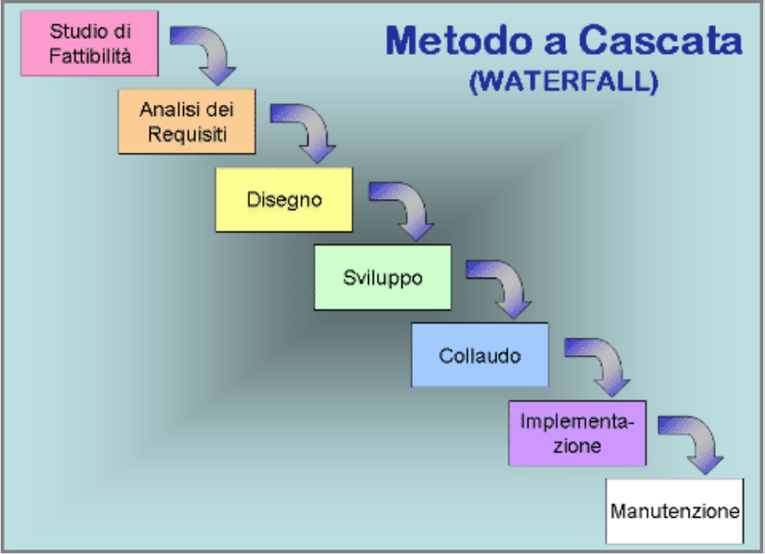
Ciclo di vita a cascata

Slide 4
Ciclo di vita a cascata (2)
Il modello a cascata:
presume che sia possibile definire esattamente quali sono i requisiti del sistema
presume che i requisiti siano stabili
è la traduzione dei processi manifatturieri:
  una azienda che produce automobili deve pianificare esattamente una catena di montaggio mentre il SW può essere cambiato più volte per mutate esigenze del committente

Slide 5
Problemi del ciclo di vita a cascata
Tende a spostare in avanti le verifiche:
ci si può accorgere troppo tardi di errate concezioni o di errori
si può produrre disallineamenti tra ciò che viene “fatto” e ciò che era “desiderato”
Il prodotto risultante finisce spesso per soddisfare le esigenze degli sviluppatori, anziché quelle dei committenti.

Slide 6
Sviluppo iterativo
Lo sviluppo iterativo è una tecnica basata su timebox all’interno delle quali viene sviluppato un prodotto
Ogni iterazione è auto-consistente; comprende le attività di analisi, progettazione, implementazione e test
Ogni iterazione può aggiungere parti (incrementale) oppure raffinare il prodotto (evolutivo)
Ogni iterazione si basa sul feedback ottenuto dall’iterazione precedente

Slide 7
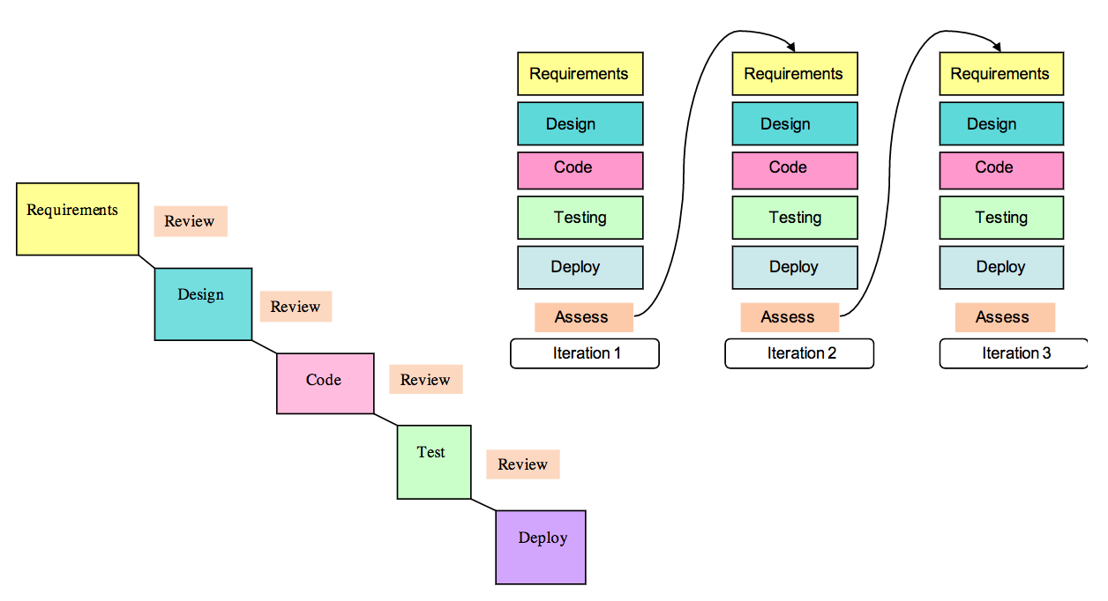
Cascata vs iterativo

Slide 8
Unified Process (UP)
Un processo di sviluppo descrive un approccio alla realizzazione, rilascio e manutenzione del software
UP è un processo iterativo per la realizzazione di software (OO)
Lo sviluppo è organizzato in più iterazioni (miniprogetti) in cui si rilascia un sistema eseguibile e testato ma parziale

Slide 9
Vantaggi dello sviluppo iterativo
Minore probabilità di fallimento, maggiore produttività e minore difettosità
Abbattimento precoce dei rischi (tecnici, requisiti, di stima)
Progressi visibili da subito
Feedback precoce e adattamenti:
  tecnici: anticipazione dei test architetturali
  requisiti: coinvolgimento precoce dell’utente nell’ utilizzo del sistema e convergenza rapida ai suoi desiderata

